Slide 1
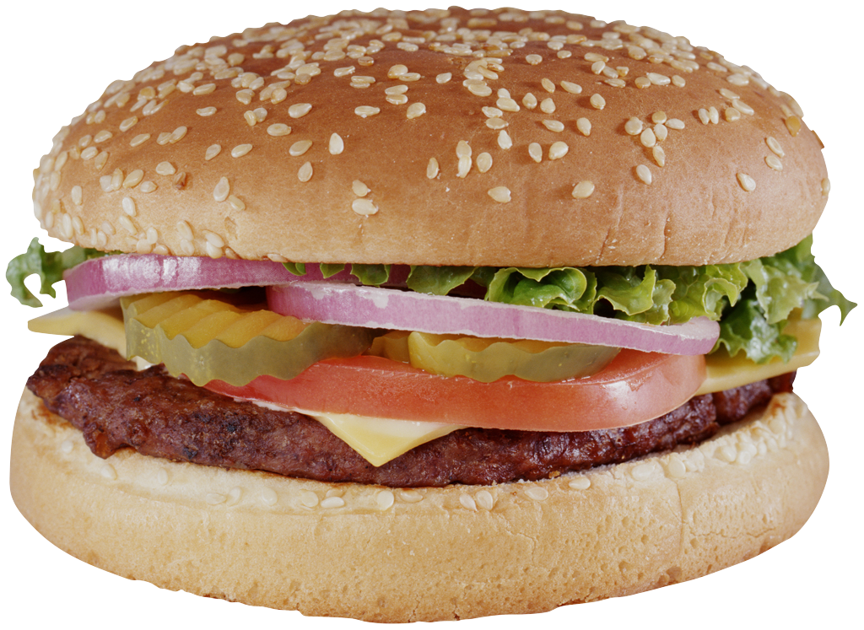
B O O M
B O O M
Burgers

